Slide 1
16장 메모리 동적 할당

Slide 2
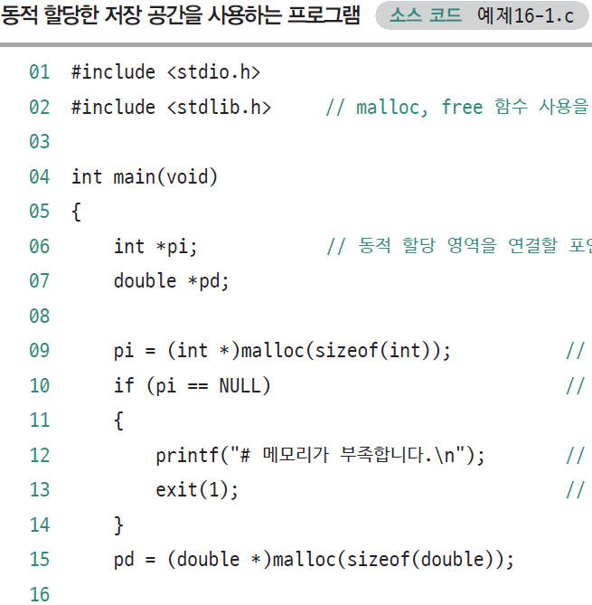
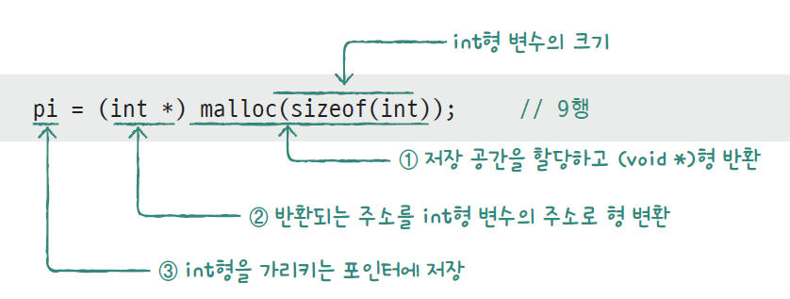
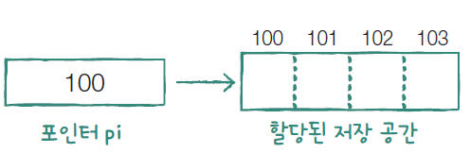
16- 1 동적 할당 함수
malloc, free 함수 (1/2)

Slide 3
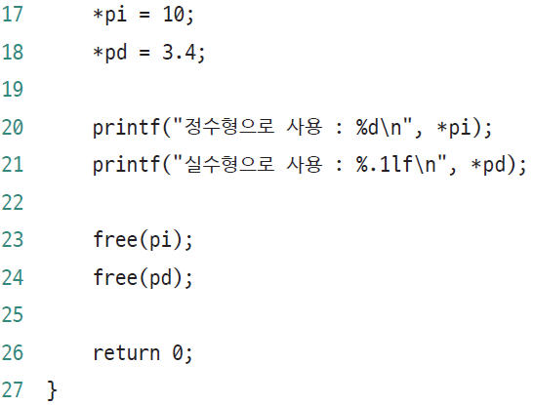
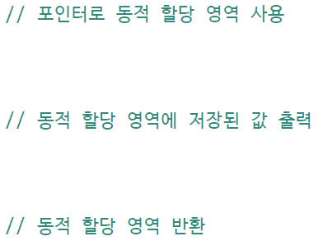
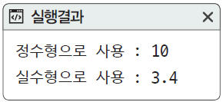
16- 1 동적 할당 함수
malloc, free 함수 (2/2)

Slide 4
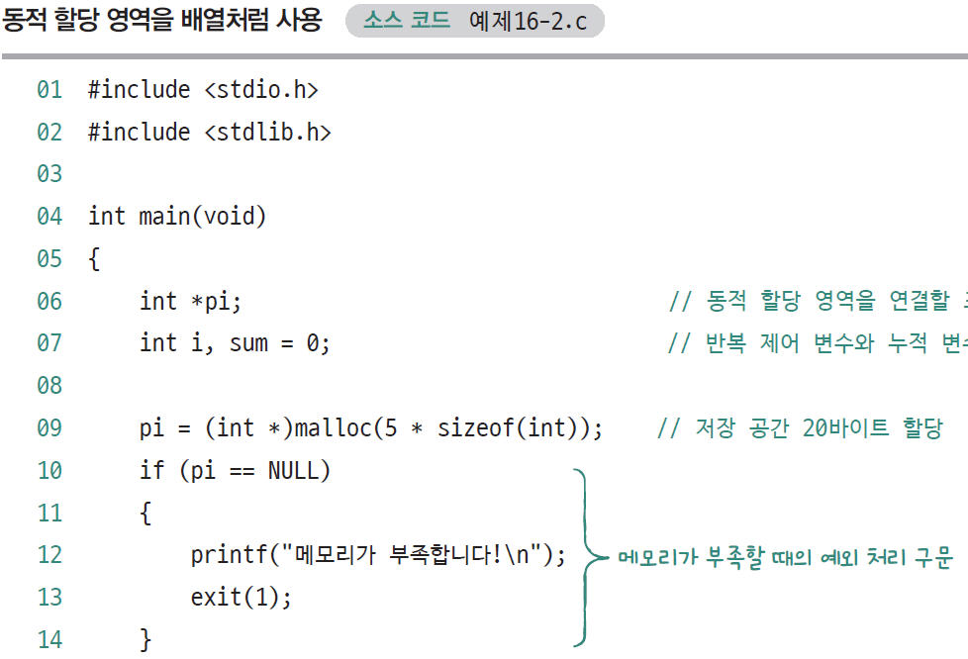
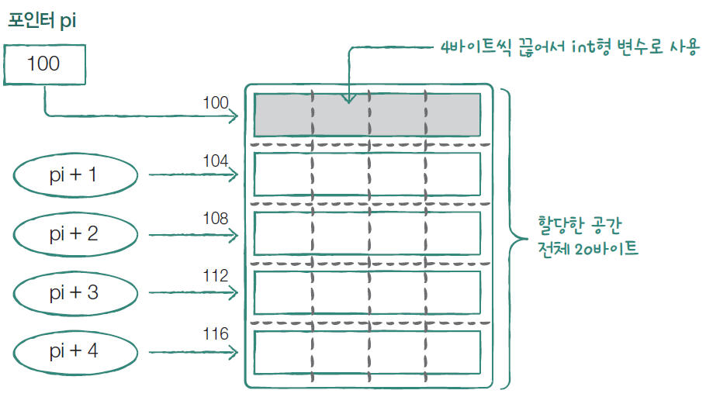
16- 1 동적 할당 함수
동적 할당 영역을 배열처럼 쓰기 (1/2)

Slide 5
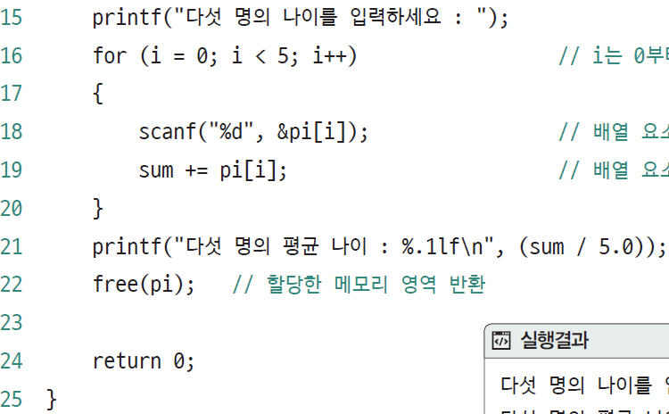
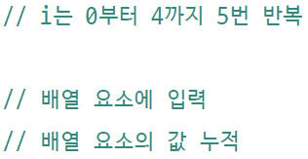
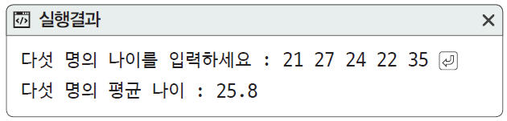
16- 1 동적 할당 함수
동적 할당 영역을 배열처럼 쓰기 (2/2)

Slide 6
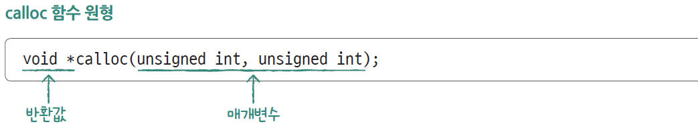
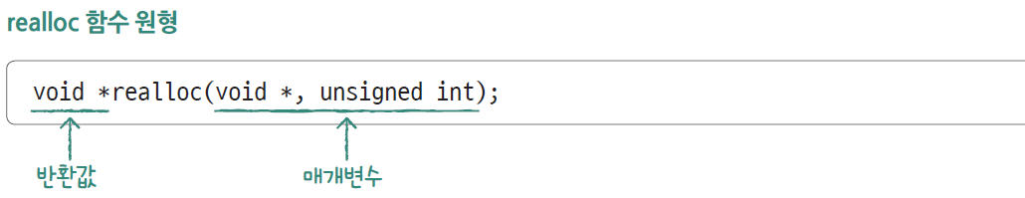
16- 1 동적 할당 함수
기타 동적 할당 함수 (1/3)
calloc 함수는 할당한 공간을 0으로 초기화 한다.
realloc 함수는 할당한 공간의 크기를 늘이거나 줄인다.

Slide 7
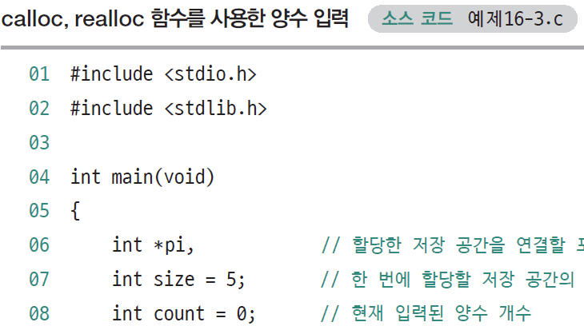
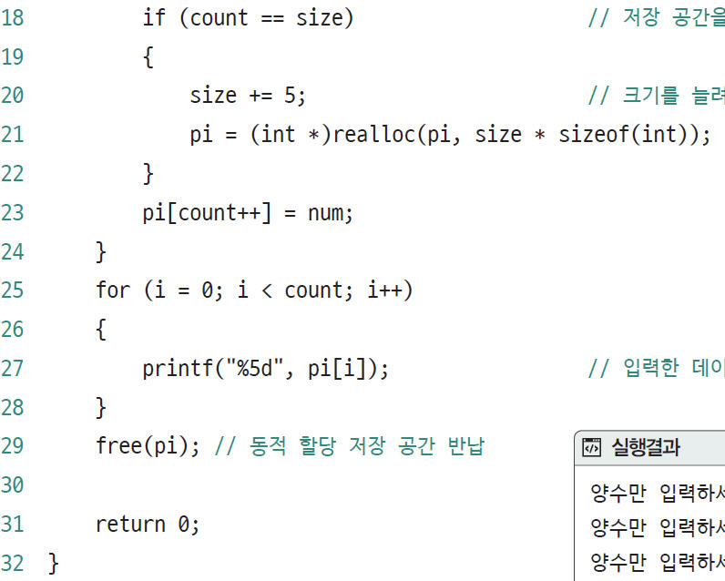
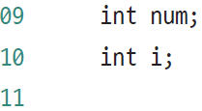
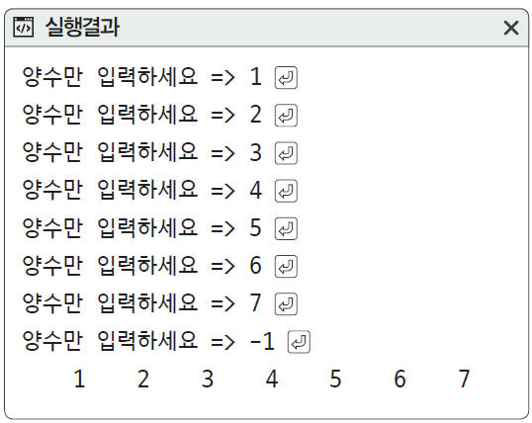
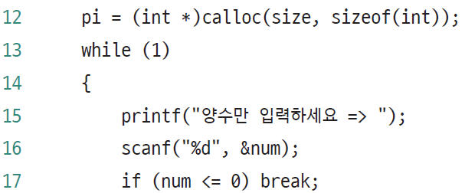
16- 1 동적 할당 함수
기타 동적 할당 함수 (2/3)

Slide 8
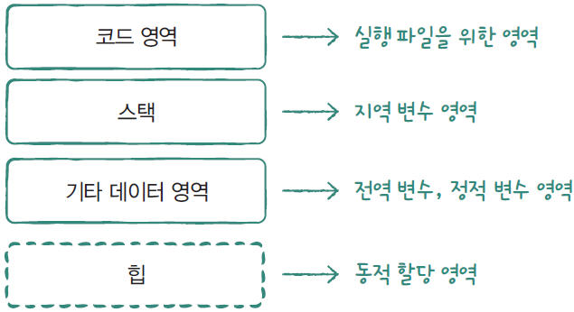
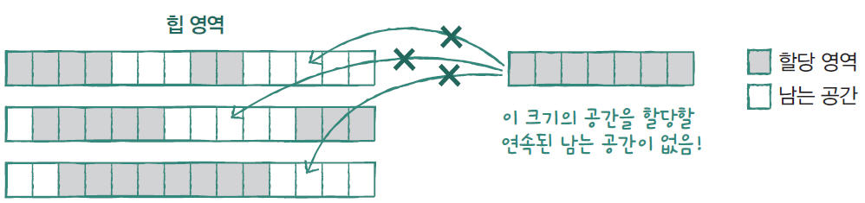
16- 1 동적 할당 함수
기타 동적 할당 함수 (3/3)
하나의 프로그램이 사용하는 메모리 영역
힙 영역은 원하는 크기 만큼 할당하지 못할 수 있다.

Slide 9
키워드로 끝내는 핵심 포인트
동적 할당한 공간은 변수와 달리 이름이 없으므로 포인터에 주소를 대입하여 사용한다.
동적할당을 요청한 후에는 제대로 할당되었는지 반환값을 확인해야 한다.
사용이 끝난 동적 할당 공간은 재활용을 위해 반환한다.
동적 할당한 저장 공간을 배열처럼 쓸 때는 포인터가 배열명의 역할을 한다.
calloc 함수는 동적 할당한 저장 공간을 0으로 초기화하고, realloc 함수는 크기를 바꿔 재할당한다.

Slide 10
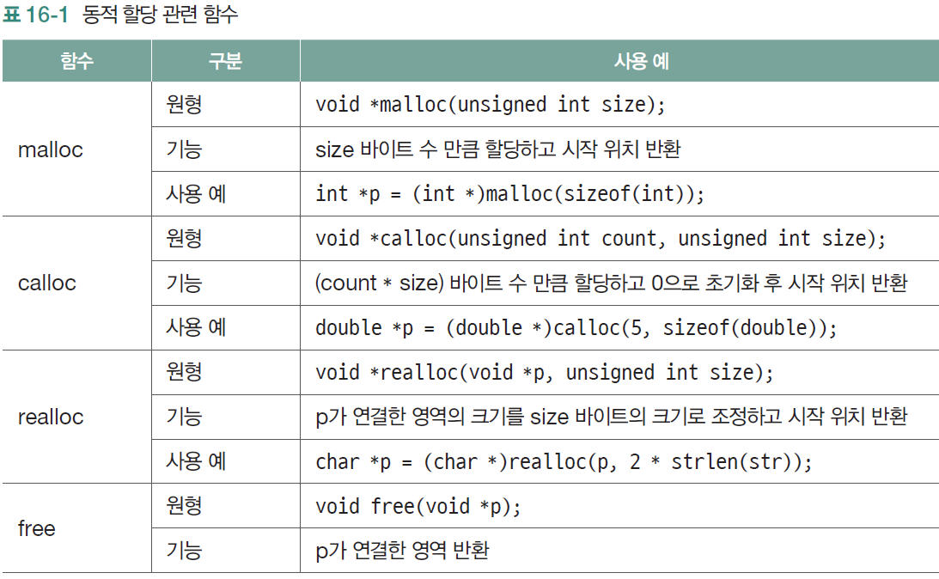
표로 정리하는 핵심 포인트

Slide 11
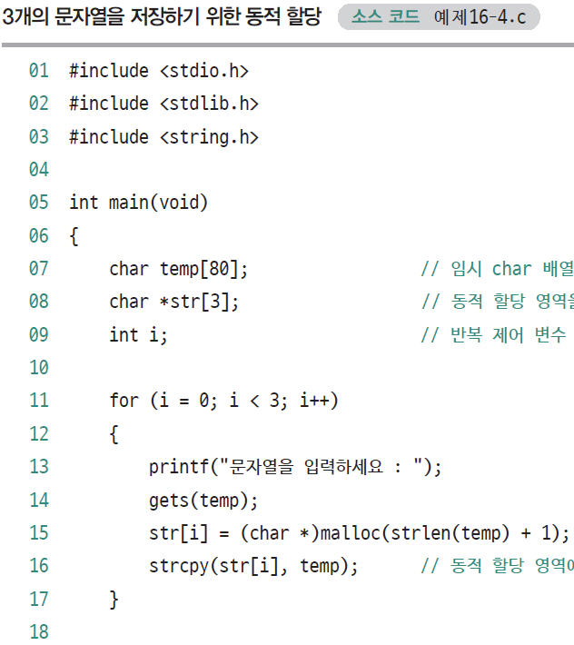
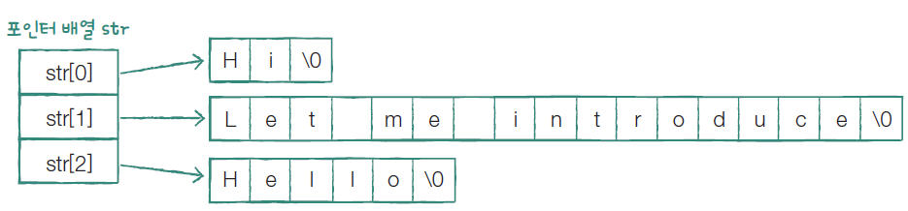
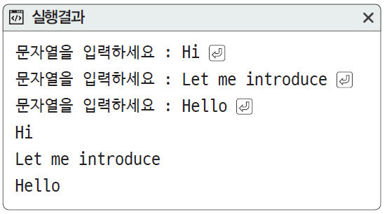
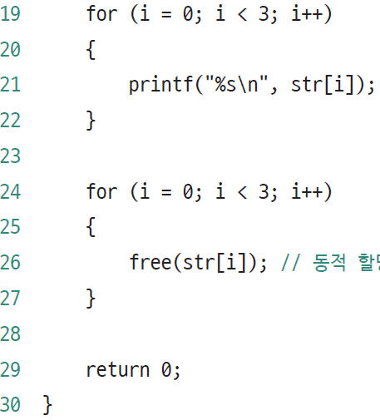
16- 2 동적 할당 저장 공간의 활용
동적 할당을 사용한 문자열 처리

Slide 12
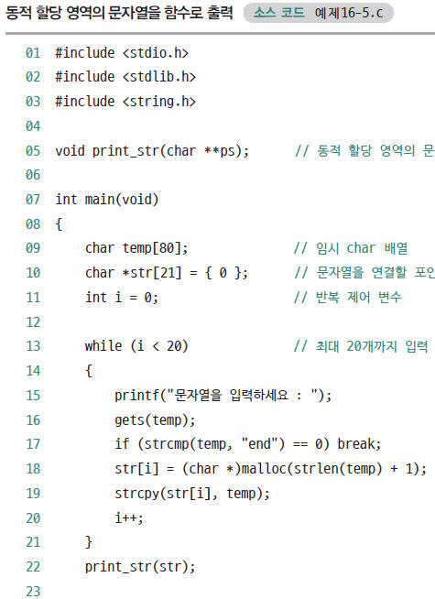
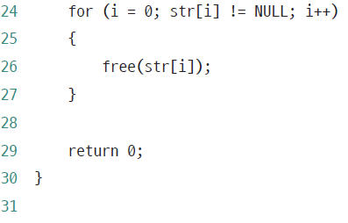
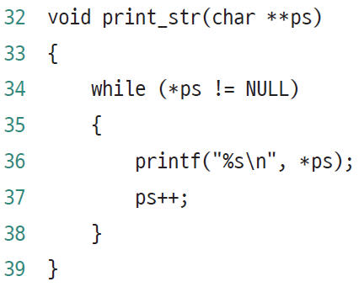
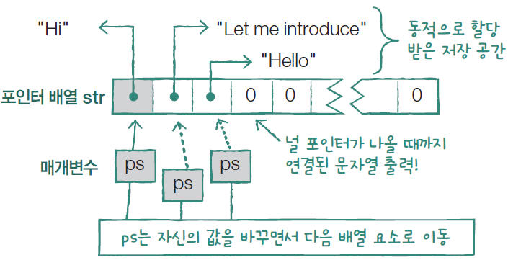
16- 2 동적 할당 저장 공간의 활용
동적 할당 영역에 저장한 문자열을 함수로 처리하는 예

Slide 13
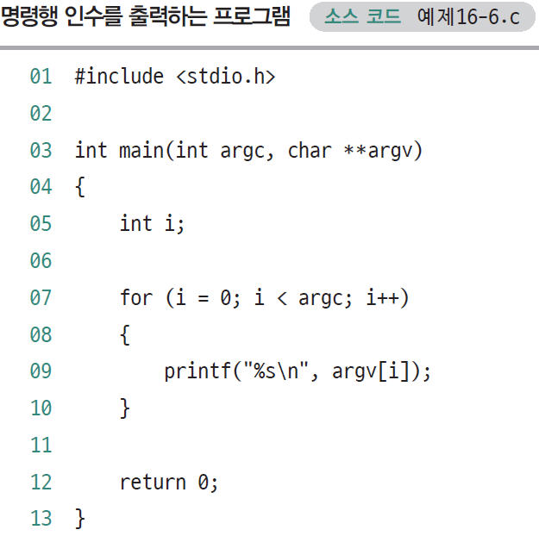
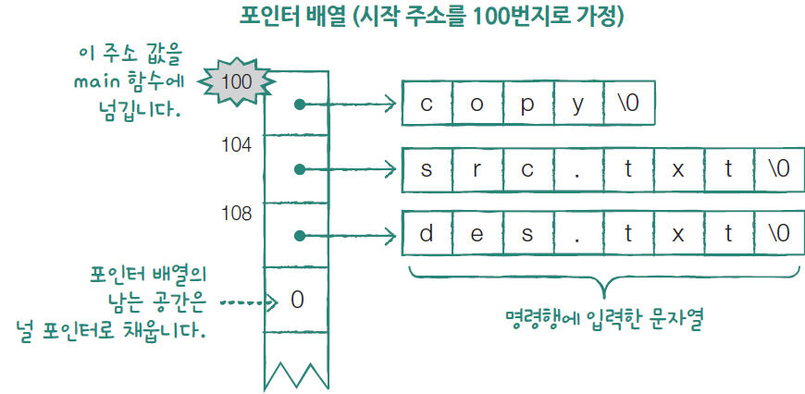
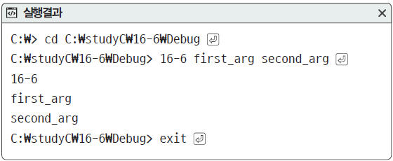
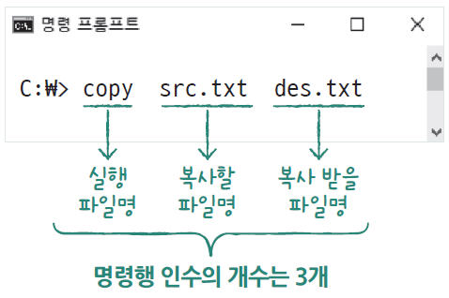
16- 2 동적 할당 저장 공간의 활용
main 함수의 명령행 인수 사용

Slide 14
키워드로 끝내는 핵심 포인트
입력 문자열의 길이에 딱 맞는 메모리 공간을 확보할 수 있다.
명령행 인수의 구현 방식을 이해할 수 있다.
동적 할당 영역은 복잡할수록 빠짐없이 반환해야 한다.

Slide 15
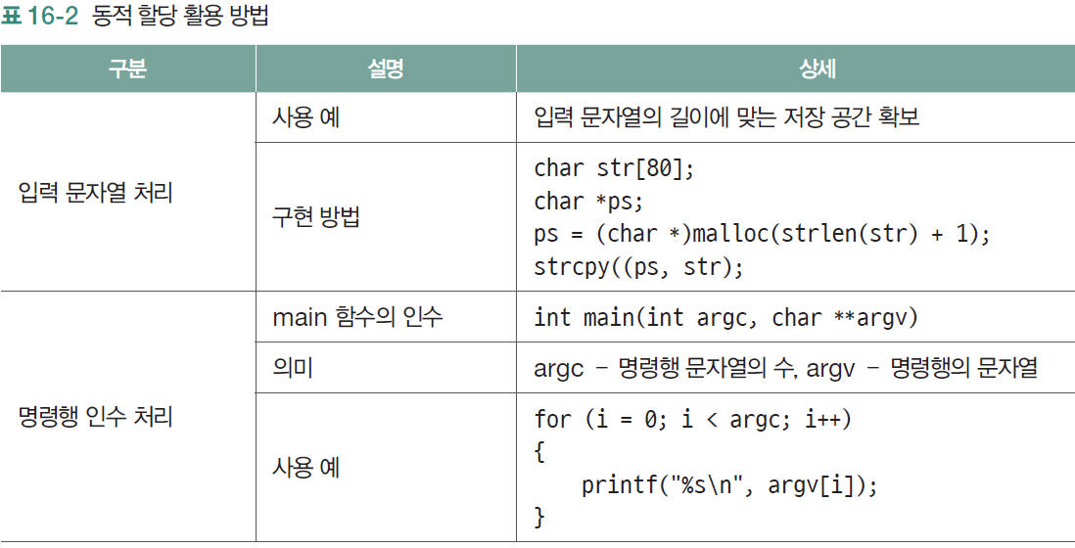
표로 정리하는 핵심 포인트

